Slide 1
ŽELIM STABLO
OŠ KAŠTANJER PULA
3. c razred
Ansila Begić Čadžić
Jelena Bugarski
Boris Utješinović

Slide 2
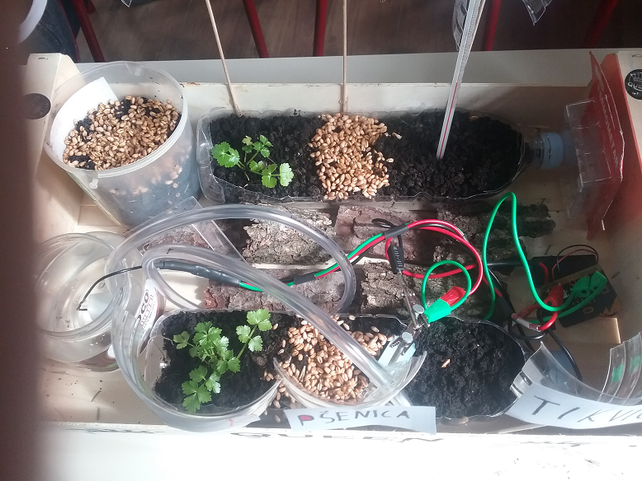

Slide 3
Učenici 3.c razreda OŠ Kaštanjer provodili su u mjesecu travnju, 2018. godine, razredni projekt "Želim stablo". Pratli su i bilježili rast određenih biljaka (pšenica, tikvica i celera) uz pomoć micro bita.
Rezultati nisu bili uspješni jer micro bit i pumpa za vodu nisu pravilno radili.

Slide 4
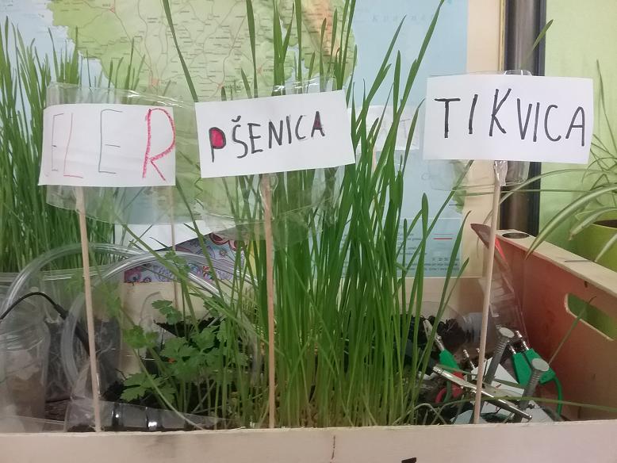
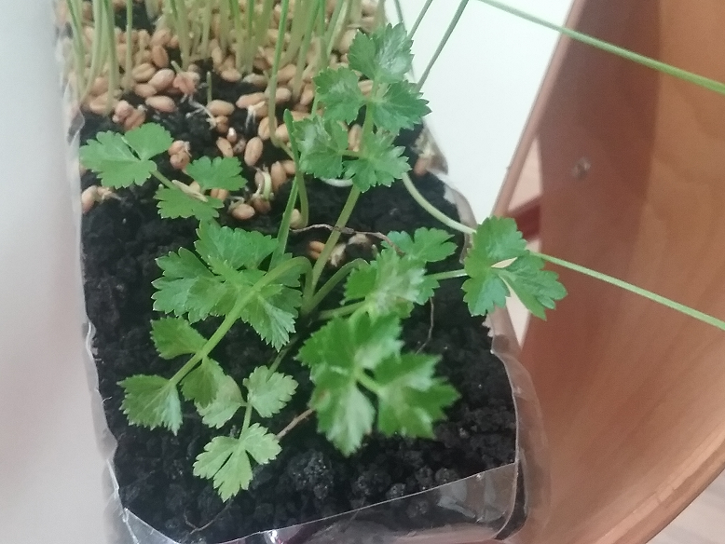
Ipak učenici su se odlučili na ručno zalijevnje biljaka te su uživali u malenoj zelenoj oazi.
Bili su zadovoljni rezultatima te su saznali neke pojedinosti o biljkama koje do tada nisu znali.

Slide 5
